Slide 1
Node.js
第一天
刘洪宝

Slide 2
HTTP
HTTP是一个客户端和服务器端请求和应答的标准（TCP）。客户端是终端用户，服务器端是网站。通过使用Web浏览器、网络爬虫或者其它的工具，客户端发起一个到服务器上指定端口（默认端口为80）的HTTP请求。
HTTP协议采用了请求/响应模型。客户端向服务器发送一个请求，请求头包含请求的方法、URL、协议版本、以及包含请求修饰符、客户信息和内容的类似于MIME的消息结构。服务器以一个状态行作为响应，响应的内容包括消息协议的版本，成功或者错误编码加上包含服务器信息、实体元信息以及可能的实体内容。简单的理解客户端发起一个HTTP请求会将一个请求报文发给服务器,服务器收到请求报文后会给客户端一个响应报文

Slide 3
HTTP请求报文
一个HTTP请求报文由请求行, 请求头, 空行和请求数据这几个部分组成
请求行由请求方法,url,和http协议版本字段3个组成.比如 GET /index.html HTTP/1.1
http协议请求方法有GET、POST、HEAD、PUT、DELETE、OPTIONS、TRACE、CONNECT。
请求头由关键字/值对组成，每行一对，关键字和值用英文冒号“:”分隔。请求头部通知服务器有关于客户端请求的信息
空行最后一个请求头之后是一个空行，发送回车符和换行符，通知服务器以下不再有请求头。
请求数据不在GET方法中使用，而是在POST方法中使用。POST方法适用于需要客户填写表单的场合。与请求数据相关的最常使用的请求头是Content-Type和Content-Length。

Slide 4
响应报文
HTTP响应也由三个部分组成，分别是：状态行、消息报头、响应正文。
状态行 HTTP/1.1(响应采用的协议和版本号) 200(状态码) OK(描述信息)
消息报头由关键字/值对组成，每行一对，关键字和值用英文冒号“:”分隔
响应文正
＜html＞
＜head＞
＜title＞Wrox Homepage＜/title＞
＜/head＞
＜body＞
＜!-- body goes here --＞
＜/body＞
＜/html＞

Slide 5
服务器
服务器怎么接接收客户端发的请求报文?
Apache
Apache HTTP Server（简称Apache）是Apache软件基金会的一个开放源码的网页服务器，可以在大多数计算机操作系统中运行，由于其多平台和安全性被广泛使用，是最流行的Web服务器端软件之一。它快速、可靠并且可通过简单的API扩展，将Perl/Python等解释器编译到服务器中
PHP
是一种通用开源脚本语言(PHP既是语言又是环境)

Slide 6
PHP和Apache的关系
通俗的讲我们可以把就把服务器看成一间餐馆，apache是店面的传菜员，php是厨房的厨师。有些饮料之类的（静态资源，如：HTML、CSS、JS、Images等），不用经过厨师，直接由传菜员传递给顾客（Client）。如果需要厨师烹饪的菜式（例如：*.PHP等），就需要先等厨师把原始食材（php）烹饪完变成可以吃用的饭菜（静态资源），传菜员才能上菜。

Slide 7
Node又是什么?
Node就是一个想创业的人(Node只是一个运行JavaScript的运行环境), 既没有餐馆(一开始并不像apache,装好之后就是一个服务器) 也没有传菜员(天生没有静态文件服务),也没有厨师(Node不是语言), 也就是说从开餐馆, 做菜 传菜员,都要自己做

Slide 8
思考
思考
为什么要学Node.js?
什么是JavaScript?
JavaScript运行环境是什么?
什么是引擎(engine)?
JavaScript在浏览器里能干什么?
JavaScript在浏览器里不能干什么? 为什么?
哪些因素决定变成语言的能力?
JavaScript只能运行在浏览器中吗?

Slide 9
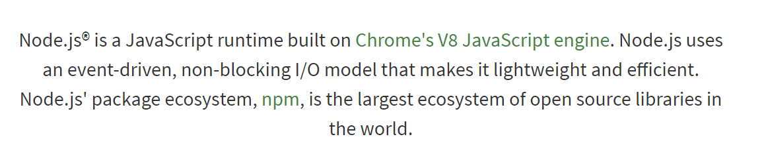
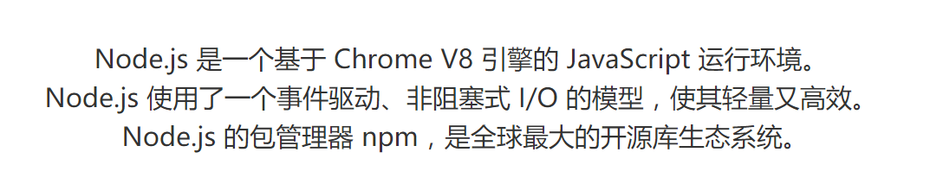
Node.js

Slide 10
Node.js 之父 Ryan Dahl

Slide 11
Ryan Dahl
2004年-纽约罗彻斯特大学数学系博士，研究一些分形、分类以及p-adic分析
2006年-由于某种原因退学, 然后独自一个人带着1000美金来到智利,为了糊口期间在智利教英语,但是期间这一切并不顺利,后来被带到了开发的道路,研究一些不切实际的技术,及云通讯技术.
从此走向了码农的道路.学习Ruby on Rails开始做网站开发,接外包项目,相继去过很多国家(去客户的地方工作)旅游上班
两年后Ryan Dahl成为了高性能web服务器专家,慢慢的从接外包项目转变成帮客户解决web服务器性能问题

Slide 12
Ryan Dahl
期间为解决服务器高并发问题,尝试用Ruby, C, 等语言都已失败告终.各种语言失败各有原因,Ruby,虚拟机性能差, C,性能高,但是业务逻辑用C开发不切实际.
有解决方案(事件驱动,异步I/O)但是无从下手.
绝望之际谷歌的V8引擎带了希望,V8引擎是Chrome浏览器用来解析本地JavaScript的引擎.
灵光一现的灵感最后开始着手开发node

Slide 13
Ryan Dahl
2009年3月，Ryan Dahl在博客上宣布准备基于V8创建一个轻量级的Web服务器并提供一套库。
2009年5月，Ryan Dahl在GitHub上发布了最初版本的部分Node.js包，随后几个月里，有人开始使用Node.js开发应用。
2009年12月和2010年4月，两届JSConf大会都安排了Node.js的讲座。
2010年年底，Node.js获得云计算服务商Joyent资助，创始人Ryan Dahl加入Joyent全职负责Node.js的发展。
2011年7月，Node.js在微软的支持下发布Windows版本。
2011年11月 Node超越Ruby on Rails 成为github关注度最高的项目
2012年1月 对Node架构设计满意的情况下将掌门职位他人.

Slide 14

什么是Node.js?
Node.js 是一个基于 Chrome V8 引擎的 JavaScript 运行环境。
Node.js 使用了一个事件驱动、非阻塞式 I/O 的模型，使其轻量又高效,
Node.js可以让JavaScript运行在服务端上,它让JavaScript伸到了服务端,可以跟PHP,JSP,Python,Ruby等语言平等.
Node的不同之处
PHP,Python,Ruby等是独立语言,而Node.js用JavaScript,运行在V8上
LAMP的差异(Linux + Apache(Nginx) + Mysql + PHP(Python))
高性能

Slide 15
Node.js特点
单线程(但是底层是多线程)
非阻塞I/O
事件驱动
面试常问!!!

Slide 16
特点一:单线程
在传统的服务端语言中,用户请求一个服务器就会被分配到一个可用的线程中,而每创建一个线程是需要消耗2M的内存,如果要让程序支持更多的用户,则加重了服务器成本(8G内存的服务器,理论上能容纳4000左右的并发量)
Node.js不是用多个线程为每个请求执行工作的，相反而是它把所有工作添加到一个事件队列中，然后有一个单独线程，来循环提取队列中的事件。事件循环线程抓取事件队列中最上面的条目，执行它，然后抓取下一个条目。当执行长期运行或有阻塞I/O的代码时，注意这里：它不会被阻塞，会继续提取下一个事件，而对于被阻塞的事件Node.js会从线程池中取出一个线程来运行这个被阻塞的代码，同时把当前事件本身和它的回调事件一同添加到事件队列。

Slide 17


特点一:单线程
单线程
多线程

Slide 18
特点二: 非阻塞式I/O
阻塞I/O
程序执行过程中必然要进行很多I/O操作，读写文件、输入输出、请求响应等等。I/O操作时最费时的，至少相对于代码来说，在传统的编程模式中，举个例子，你要读一个文件，整个线程都暂停下来，等待文件读完后继续执行。换言之，I/O操作阻塞了代码的执行，极大地降低了程序的效率。
非阻塞I/O
Node.js采用非阻塞型I/O机制,非阻塞I/O是程序执行过程中，I/O操作不会阻塞程序的执行，也就是在I/O操作的同时，继续执行其他代码（这得益于Node的事件循环机制）。在I/O设备效率还远远低于CPU效率的时代，这种I/O模型（非阻塞I/O）为程序带来的性能上的提高是非常可观的。

Slide 19
特点三: 事件驱动
Node通过事件驱动的方式处理请求时无需为每一个请求创建额外的线程。在事件驱动的模型当中，每一个I/O工作被添加到事件队列中，线程循环地处理队列上的工作任务，当执行过程中遇到来堵塞(读取文件、查询数据库)时，线程不会停下来等待结果，而是留下一个处理结果的回调函数，转而继续执行队列中的下一个任务。这个传递到队列中的回调函数在堵塞任务运行结束后才被线程调用。
V8引擎是一个非阻塞事件驱动IO框架, Node基于V8强力驱动,两这个的底层代码近半都是用于事件列队

Slide 20
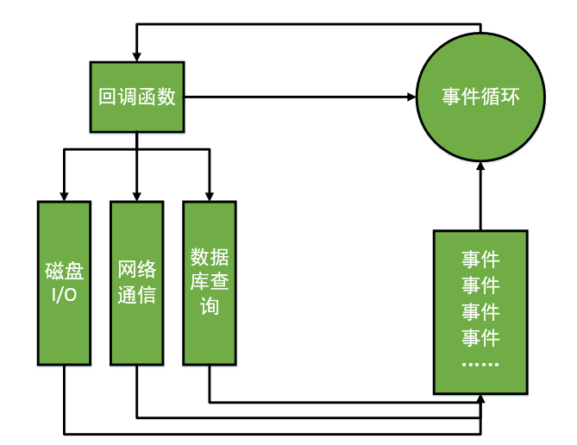
特点三: 事件驱动

Slide 21
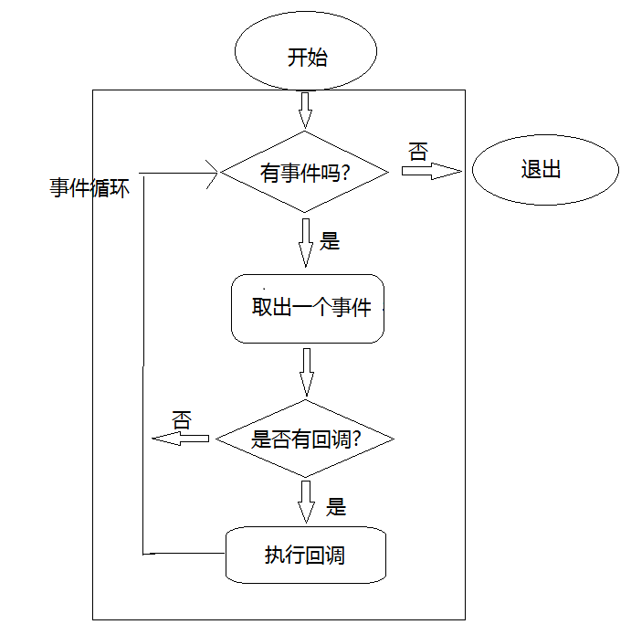
特点三: 事件驱动

Slide 22
适合做什么
Node.js最适合做高并发I/O,低负荷,也适合用来做websocket,API等
比如
考试系统
接口数据
数据收集
…

Slide 23
Node.js的支持
NPM
Express
pug/ejs
monogoDB
…

Slide 24
环境的搭建

Slide 25
常见的命令行
cd –切换目录(change directory)
pwd – 当前所在路径
mkdir - 创建目录(make directory)
dir(ls) - 查看当前目录(directory)(list)
cls(clear) - 清空当前控制台
del(rm) – 删除文件
cat – 查看文件里的内容

Slide 26
REPL环境
REPL全称Read-Eval-Print-Loop(交互式解析器)
用户输入
执行代码
输出结果

